Slide 1

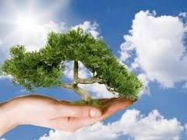
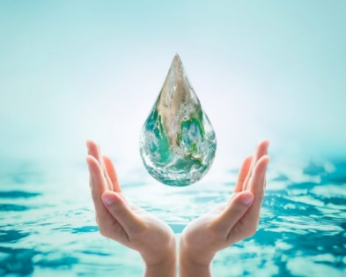

OCHRANA ŽIVOTNÉHO PROSTREDIA
Web Quest určený žiakom siedmej triedy základnej školy.
Cieľ: upevniť si vedomosti o ochrane životného prostredia, prehĺbenie vedomosti žiakov z tejto oblasti.
Autorkou programu je: Joanna Lemirowska - Wronka

Slide 2
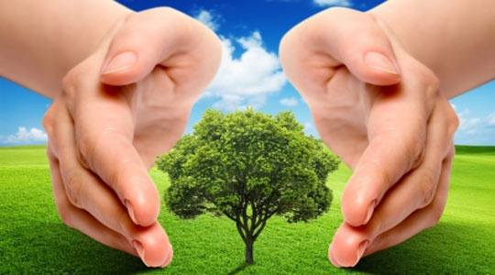
OBSAH
ÚVOD
2. Úlohy
3. Proces
4. Zdroje
5. Hodnotenie
6. Záver
7. Poradca pre učiteľa

Slide 3
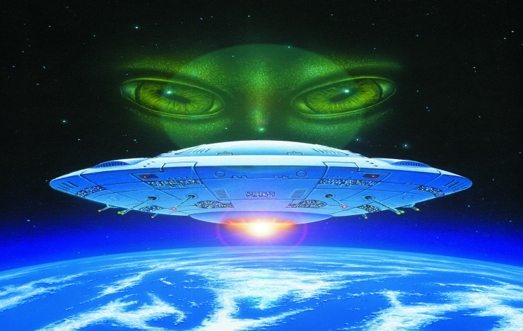
ÚVOD
Malá mimozemšťanka Mila navštívila Zem. Vystúpila zo svojho lietajúceho taniera a takmer okamžite sa začala dusiť (začala kašľať) a ťažko dýchať. Chcela sa rýchlo napiť vody, pribehla k najbližšej rieke. Postavila sa na breh, pozrela na vodu a vystrašená utekala do lietajúceho taniera a odletela.
Prečo Mila nemohla normálne dýchať a napiť sa vody? Prečo utiekla z našej planéty?
Čo by sme mali urobiť, aby sa vrátila a zostala s nami čo najdlhšie?

Slide 4


ÚVOD
Odpovede na tieto otázky získate na týchto hodinách. To bude VAŠA PRÁCA, sami vyhľadáte informácie a vyriešite hádanku: prečo hosť z inej planéty tak rýchlo utiekol.
Dozviete sa, čo je potrebné urobiť, aby sa tu chcela vrátiť a zostať s nami čo najdlhšie? Aby si ľudia nemuseli hľadať iné miesto na život.
Pochopíte, prečo to je dôležité nie len pre mimozemšťanku Milu, ale aj pre nás samotných.
Motivujte iných, aby menili život na Zemi a budete expertmi v tejto oblasti.

Slide 5
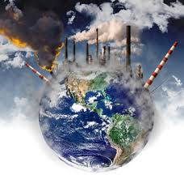
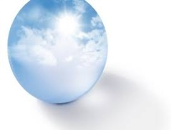
Úvod
Vďaka Vašej práci si uvedomíte reálne (=skutočné) hrozby pre ľudstvo, ktoré so sebou prináša znečistenie vzduchu a vody.
Pochopíte, že od Vás samotných závisí kvalita života obyvateľov Zeme.
Pochopíte, že aj Vy budete môcť ovplyvňovať činnosť iných osôb ich vzdelávaním o ochrane životného prostredia.

Slide 6
ÚLOHA
VAŠOU ÚLOHOU BUDE:
Vyhľadať informácie z rôznych zdrojov o znečistení
VZDUCHU
Venujte pozornosť druhu znečistenia – druhy znečistenia, výsledky znečistenia a i prevencia znečistenia ovzdušia a vody
VODY
Výroba plagátu, ktorý bude propagovať starostlivosť o čistú vodu a vzduch
Príprava albumu súvisiaceho s ochranou životného prostredia

Slide 7
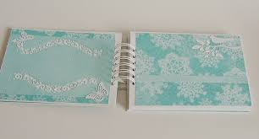
PROCES
1. ČASŤ
Budete rozdelení do dvoch skupín:
Modrá skupina
Sivá skupina
Vašou úlohou bude pripraviť album o znečistení vody
Vašou úlohou bude pripraviť album o znečistení ovzdušia

Slide 8
PROCES
2.ČASŤ
VŠETCI SPOLU
Spolu pripravíte PLAGÁT, ktorý bude motivovať iných k ochrane životného prostredia – aby voda a ovzdušie neboli znečistené*
* Možno pripraviť aj dva plagáty – jeden o ochrane vody a druhý o ochrane ovzdušia.

Slide 9
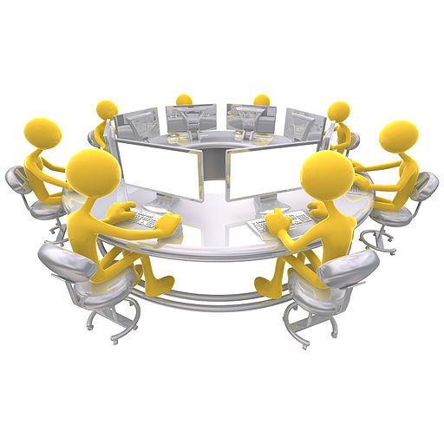
PROCES
Rozdeľte sa do dvoch skupín
(V prípade potreby Vám s rozdelením do skupín pomôže učiteľ)
Každá skupina má svojho vedúceho*, ktorý rozdelí úlohy v skupine
Vedúci musí správne rozdelil úlohy takým spôsobom, aby sa v albume nachádzali:
Informácie o druhu znečistení
Informácie o výsledkoch znečistení
Informácie o tom, ako zabrániť znečisteniu.
Vedúci zisťuje, či všetky osoby v skupine vedia, čo majú robiť. Ak nie, snaží sa to vysvetliť (sám alebo pomocou učiteľa).
* VEDÚCEHO môže určiť učiteľ.

Slide 10

PROCES
V albume by sa mali nachádzať:
Textové informácie
Kresby
Grafiky
Fotografie

Slide 11
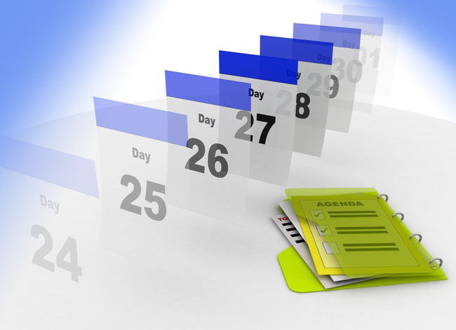
PROCES
Na realizáciu projektu máte štyri týždne
Štyri týždne
4

Slide 12
PROCES
PRVÝ TÝŽDEŇ
Oboznámenie sa s úlohou, rozdelenie úloh v skupine, vstupné získavanie informácií:
Hľadanie internetových zdrojov, slovníkov, učebníc, tematických kníh
Objasnenie neznámych termínov (slov)
Výber dôležitých informácií, ktoré ľahko pochopia žiaci z druhej skupiny

Slide 13
PROCES
DRUHÝ TÝŽDEŇ
Príprava albumu
Spoločné zbieranie najdôležitejších informácií
Spoločné rozhodovanie sa o spôsobe písania týchto informácií a vytypovanie si miest na grafiku, kresby a fotografie

Slide 14
PROCES
TRETÍ TÝŽDEŇ:
Vypĺňanie albumu
Získanie zručnosti prezentácie informácií obsiahnutých v albume, vysvetľovanie problematiky

Slide 15
PROCES
ŠTVRTÝ TÝŽDEŇ
Prezentácia albumov na hodine biológie, každá skupina objasní svoje otázky
Spoločná výroba PLAGÁTU motivujúceho k ochrane životného prostredia: ovzdušia a vody.

Slide 16
PROCES
Informácie potrebné na prípravu úlohy hľadajte na uvádzaných internetových stránkach alebo iných Vám známych stránkach.
Nezabúdajte na to, aby ste na Vašich stránkach umiestnili:
1. Titul/ Tému.
2. Mená a priezviská žiakov, ktorý ju pripravili.
3. Informácie v zaujímavej, vyčerpávajúcej a rôznorodej forme. Využite Vašu predstavivosť a zručnosť.
4. Každá skupina samostatne prezentuje triede svoju prácu.
Nezabúdajte na to, aby ste ich pripravili v súlade s usmerneniami.
Každý z Vás by sa mal aktívne snažiť a zúčastňovať na príprave projektu. Mali by ste vzájomne spolupracovať!

Slide 17
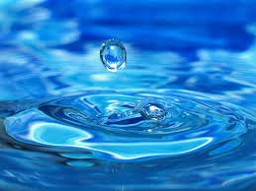
PROCES
1. SKUPINA - MODRÁ
PRACOVNÉ ETAPY:
1) Vyhľadajte odpovede na otázky:
Čo je to voda?
Kde vystupuje voda?
Ako vyzerá obeh vody v prírode?
Aké sú zdroje znečistenia vody?
Ako znečistenie vody vplýva na prostredie a život rastlín, zvierať, vtákov a ľudí?
Akým spôsobom sa možno chrániť vodu pred znečistením?

Slide 18

PROCES
1. SKUPINA - MODRÁ
PRACOVNÉ ETAPY:
2) Rozdelenie informácií, voľba tých najdôležitejších a tých, ktoré sú pre Vás najľahšie pochopiteľné, aby ste vedeli, o čom je naozaj Vaša práca
3) Vyhľadanie grafík, obrázkov, fotografií, ktoré možno využiť v albume
4) Pripraviť (=naplánovať) album – tak, aby tam nebol neporiadok, informácie a obrázky boli čitateľné.
5) Príprava albumu.

Slide 19
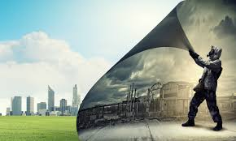
PROCES
2. SKUPINA - SIVÁ
Pracovné etapy:
1) Vyhľadajte odpovede na otázky:
Čo je to vzduch?
Z čoho sa vzduch skladá?
Aké sú vlastnosti vzduchu?
Aké sú zdroje znečistenia vzduchu?
Aký má znečistený vzduch vplyv na prostredie a život rastlín, zvierat, vtákov a ľudí?
Akým spôsobom možno ochrániť vzduch pred znečistením?

Slide 20

PROCES
2. SKUPINA - SIVÁ
PRACOVNÉ ETAPY:
2) Rozdelenie informácií, výber najdôležitejších informácií a takých, ktoré sú pre Vás najzrozumiteľnejšie, aby ste mohli dobre pochopiť Vašu tému
3) Vyhľadanie grafík, obrázkov, fotografií, ktoré možno využiť v albume
4) Pripravenie (=naplánovanie) albumu – takým spôsobom, aby boli obrázky a grafiky čitateľné.
5) Príprava albumu.

Slide 21
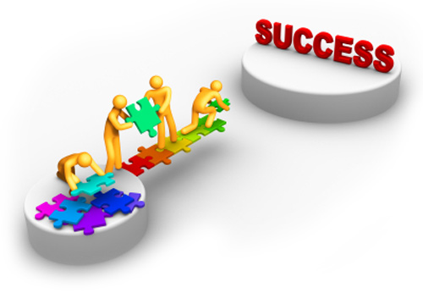
PROCES
1. SKUPINA 2. SKUPINA
Postupne predstavia svoj album, vysvetlia problematiku na základe otázok učiteľa (v súlade s obsahom pripravených albumov)
VŠETCI SPOLU:
Spolu pripravia propagačný plagát (=motivujúci) k ochrane
vody a vzduchu.
Na výrobu albumov možno použiť farby, farbičky,
farebný papier, vystrihnutý novinový papier
a iný ľubovoľný materiál
NEZABÚDAJTE, že Vašu prácu bude hodnotiť učiteľ,
preto ju:
dobre pripravte
snažte sa, aby odpovede na otázky boli
úplne a správne
Nezabúdajte, že dobrá spolupráca prináša dobré výsledky!

Slide 22

ZDROJE
Knižné zdroje - učebnica prírodovedy, autori: Jolanta Loritz-Dobrowolska, Zyta Sendecka, Elżbieta Szedzianis, Ewa Wierbiłowicz; knihy týkajúce sa znečistenie prostredia

Slide 23

ZDROJE
Internetové zdroje týkajúce sa znečistenia prostredia, znečistenia vody a pôdy, súvisiace s ochranou prostredia napr.
https://sk.wikipedia.org/wiki/Hlavn%C3%A1_str%C3%A1nka
https://www.google.com/

Slide 24
ZDROJE
https://www.facebook.com/ekologicky?ref=
https://www.ovzdusie.sk/
MULTIMEDIÁLNE PREZENTÁCIE týkajúce sa znečistenia a ochrany vôd a ovzdušia
Filmy týkajúce sa znečistenia a ochrany prostredia (vody a vzduchu)
Pri samostatnom vyhľadávaní informácií na internete sa riaďte heslami: znečistenie vody/vzduchu, ochrana vody/vzduchu, príčiny znečistenia vzduchu/vody, druhy znečistenia vzduchu/vody, ochrana vzduchu/vody, ochrana prostredia

Slide 25
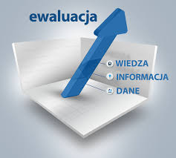
HODNOTENIE
POČET BODOV | 1 | 2 | 3
OBSAHOVÁ STRÁNKA ALBUMU | Uvádzané informácie nie sú úplné, je tam veľa chýb, informácie, ktoré nesúvisia s témou. Slabé využitie zdrojov. | Správne informácie. Prípadne malé chyby. Dobré využitie zdrojov. | Dobre spracovaná téma, správne, vyčerpávajúce informácie. Veľmi dobre využitie uvedených zdrojov, prípadne ďalšie informácie, ktoré presahujú náučný program.
ESTETICKÁ STRÁNKA ALBUMU | Málo čitateľná, nedbalá práca, neobsahuje grafiky, ilustrácie, opisy. Zle rozmiestnenie informácií na stránke. | Dobre a čitateľne pripravená práca. Vhodne umiestnené informácie na stránke. Dobrá grafika. | Veľmi estetická a kreatívna práca, prehľadná a motivujúca. Správne naplánovanie textu a grafiky. Práca zaujímavá, farebná.

Slide 26

HODNOTENIE
Počet bodov | 1 | 2 | 3
PRACOVNÉ ZAANGAŽOVANIE SKUPINY A SCHOPNOSŤ SPOLUPRÁCE | Chýba zaangažovanie všetkých členov skupiny. | Dobrá spolupráca všetkých členov skupiny. Schopnosť spolupráce na uspokojivej úrovni. | Úplné zaangažovanie všetkých členov skupiny, vzájomná motivácia. Vysoká úroveň spolupráce v skupine.
PREZENTÁCIA | Práca len prečítaná. Chýbajúce odpovede na otázky učiteľa*(alebo odpovede nesúvisiace s otázkami uvedenými v úlohe) | Prezentácia čiastočne prednášaná a čiastočne čítaná. Ťažkosti pri odpovedaní na otázky učiteľa. | Práca prezentovaná zaujímavým, usporiadaným a správnym spôsobom. Preukázané pochopenie prezentovaného obsahu. Správne odpovede na otázky učiteľa.
* Testujúce otázky sú v súlade s otázkami uvedenými v úlohe.

Slide 27
HODNOTENIE
POČET BODOV VÝROBA PLAGÁTU | 1 | 2 | 3
PRACOVNÉ ZAANGAŽOVANIE SKUPINY A SCHOPNOSŤ SPOLUPRÁCE | Chýbajúce zaangažovanie všetkých členov skupiny. Nezhody pri plánovaní obsahu plagátu. | Dobrá spolupráca so všetkými členmi skupiny. Schopnosť spolupráce na uspokojivej úrovni. | Úplné zaangažovanie všetkých členov skupiny, vzájomná motivácia a pomoc pri práci. Vysoká úroveň spolupráce v skupine.
OBSAHOVÁ STRÁNKA PLAGÁTU A SPÔSOB VÝROBY PLAGÁTU | Nedbalo pripravený plagát. Plagát nie je v súlade s obsahom úlohy. Málo čitateľný plagát, ktorý neobsahuje všetky prvky. | Plagát čitateľný a estetický. Drobné nedokonalosti. Obsah plagátu v súlade s úlohou, drobné chyby. | Veľmi zaujímavý plagát s využitím rôznorodých materiálov. Veľká kreativita mládeže. Dobre pripravený, estetický plagát, výrazný. Obsah plagátu v súlade s odporúčaniami.

Slide 28
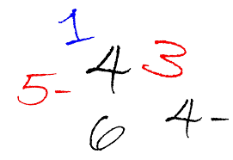
HODNOTENIE
BODY | HODNOTENIE
<5 | Nedostatočný
5-7 | Prípustný
8-10 | Dostatočný
11-13 | Dobrý
14-16 | Veľmi dobrý
17-18 | Výborný
Hodnotenie učiteľa prírodovedy

Slide 29

HODNOTENIE
Aké výhody Vám priniesla realizácia tohto projektu?
Zistili ste, aké riziká pre ľudský život a život iných
organizmov, prináša znečistenie vody a vzduchu.
2. Spoznali ste zdroje znečistenia vody a vzduchu.
3. Dozvedeli ste sa, akým spôsobom možno chrániť vodu
a vzduch pred znečistením.
4. Uvedomili ste si, aký dôležitý je vo Vašom živote: čistý vzduch a voda.
5. Môžete vysvetliť iným osobám, prečo sa oplatí chrániť prostredie, v ktorom žijeme.

Slide 30
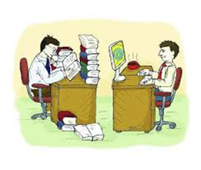

HODNOTENIE
6. Mohli ste zaujímavým a tvorivým spôsobom pochopiť, čo znamená ochrana prostredia – vody a vzduchu.
7. Naučili ste sa deliť sa s inými.
8. Naučili ste sa využívať internet, ako zdroj informácií.
9. Naučili ste sa náročnej spolupráci v skupine.

Slide 31

PORADCA PRE UČITEĽA
Vyššie uvedený WQ môže byť využívaný na hodinách prírodovedy pre 7 ročník základných škôl, alebo na výchovných hodinách.
Rozdelenie do skupín by málo byť realizované s ohľadom na poznávacie možnosti žiakov, ich zručnosti, záujmy, tak aby boli rovnomerne rozdelené sily v jednotlivých skupinách. Ak je trieda vyrovnaná – žiaci sa môžu samostatne rozdeliť do skupín.
Úloha vedúceho je možná len v triedach, v ktorých žiaci majú na túto úlohu predispozície a možnosti (žiadne emocionálne poruchy, organizačné schopnosti, otvorenosť, svedomitosť, intelektuálna úroveň umožňujúca na samostatnosť vo vzdelávacích činnostiach).

Slide 32
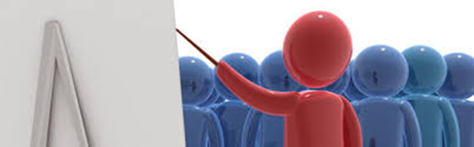
PORADCA PRE UČITEĽA
Učiteľ môže upraviť alebo znížiť počet otázok v úlohe. Môže rozdeliť žiakov do skupín a zadať im menší počet úloh, napr. rozdelenie do menších skupín, ktoré budú tvoriť kartičky do albumu, na ktorých sa nachádzajú odpovede na jednu otázku. Učiteľ rozhodne aj o počte plagátov – 2 alebo 1. Všetko závisí od triedneho tímu (intelektuálnej úrovní, zručnosti, šikovnosti, samostatnosti).
Učiteľ by sa mal pred realizáciou oboznámiť s Web Questom, aby vedel, či si žiaci s realizáciou úlohy poradia.

Slide 33
PORADCA PRE UČITEĽA
Učiteľ by mal dôkladne preanalyzovať obsah testu, až kým si nebude istý, že ho žiaci dôkladne pochopili. Mal by im pomáhať, radiť, objasňovať, nie však poskytovať hotové riešenia. Takáto metóda bude dobrou formou, ako učiť žiakov samostatnosti.
Učiteľ by mal pomáhať žiakom oboznamovať sa so zdrojovými materiálmi. Mal by objasniť nezrozumiteľné slová alebo ukázať, kde možno nájsť význam slova. Môže tiež pomôcť pri verifikácií materiálu – potrebného na realizáciu tohto projektu (predovšetkým slabší žiaci môžu potrebovať pomoc v tejto oblasti).
Učiteľ by mal požiadať žiakov, aby priniesli rôzne výtvarné materiály potrebné na prípravu albumu alebo ich sám zabezpečiť.

Slide 34
PORADCA PRE UČITEĽA
Čas na realizáciu projektu by mal byť prispôsobený možnostiam žiakov. Nie je presne určený.
Pripravené albumy a plagáty (alebo len plagáty) možno využiť na prípravu výstavy, ktorá bude propagovať ochranu ovzdušia a vody, kampane, ktorá motivuje k ochrane životného prostredia. (Tento druh aktivity by mal ovplyvniť hodnotenie zo správania).
Učiteľ by mal prispôsobiť hodnotenie možnostiam celej triedy.
Po prezentácií albumov by mal učiteľ zhrnúť získané vedomostí a na dve otázky súvisiace s hrdinkou príbehu:
Prečo Mila nemohla normálne dýchať a napiť sa vody? Prečo utiekla z našej planéty?
Čo by sme mali urobiť, aby sa chcela vrátiť a zostať s nami čo najdlhšie?

